Slide 1


第9章 MySQL编程基础
（五）

Slide 2

CONTENTS
Part 1
锁的类型
Part 2
锁粒度
死锁
Part 4
Part 2
InnoDB 监视器

Slide 3
为解决数据库并发操作过程中产生的问题，如在同一时刻，有两个及以上的客户端同时对一个表进行查询或更新操作，为了保证数据的一致性，就可以采用锁机制来进行控制。锁是MySQL用来防止其它事务访问指定资源的方法，确保多个用户同时以对同一资源的操作而不产生不一致性的重要保障。

Slide 4
Part 1
锁的类型
1 共享锁
共享锁又称S锁（S是Share的缩写），共享锁的锁粒度是数据行。一个事务对某数据行获取了共享锁之后，就可以对锁定范围内的数据执行读操作，但不可以写操作，此时其它事务可以以该数据行取得共享锁，但不能获得排它锁。
设置共享锁的语法:
SELECT ... LOCK IN SHARE MODE;
就是在查询语句后面增加“LOCK IN SHARE MODE”，MySQL会对查询结果中的每行都加共享锁，当没有其他线程对查询结果集中的任何一行使用排他锁时，可以成功获得共享锁，否则加共享锁失败。

Slide 5
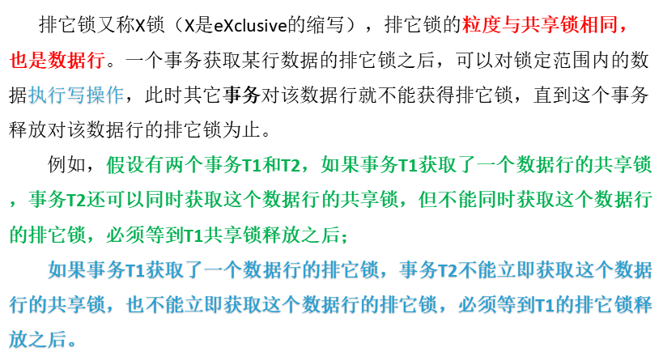
2 排它锁

Slide 6
设置排它锁的语法：
SELECT ... FOR UPDATE;
在查询语句后面增加FOR UPDATE，MySQL会对查询结果中的每行都加排他锁，当没有其他线程对查询结果集中的任何一行使用排他锁时，可以成功申请排他锁，否则加排它锁失败。

Slide 7
3 意向锁
意向锁表示一个事务准备对某数据表加共享锁或排它锁，但还没有加。意向锁是表锁，锁粒度是整张表，分为意向共享锁（IS）和意向排它锁（IX）两类。
意向共享锁（IS）：某事务准备给数据表加共享锁，但在加共享锁之前需要先取得该表的意向共享锁（IS）权限。
意向排它锁（IX）：某事务打算给数据表加排他锁，但在加排它锁之前需要先取得该表的意向排它锁（IX）权限。
意向锁是InnoDB自动加的，不需要用户干预。（提交或回滚可释放锁）

Slide 8
Part 2
锁粒度
在MySQL中，根据锁的粒度大小，将锁分为三种锁的级别：表级、页级和行级。InnoDB存储引擎既支持行级锁，也支持表级锁，默认是采用行级锁。MyISAM和MEMORY存储引擎采用的是表级锁；BDB存储引擎支持页级锁和表级锁。
1 表级锁
表级锁是MySQL中粒度最大的一种锁，其特点是：开销小，加锁快；不会出现死锁；锁定粒度大，发生锁冲突的概率最高，并发度最低。由表表级锁实现简单，资源消耗较少，所以被大部分MySQL数据引擎所支持，如最常使用的数据引擎InnoDB和MyISAM都支持表级锁。

Slide 9
Part 2
锁粒度
以图书馆为例：
表级：整个大楼；行级：每个机房；页面级：一层楼
锁粒度为表：（锁粒度大）
开销小：1把锁锁定所有机房
加锁快：1把锁锁定所有机房
发生锁冲突概率大：1把锁锁定所有机房
不会出现死锁：表比行要少得多

Slide 10
2 行级锁
行级锁用于当在许多线程中访问不同的行时只存在少量锁定，在回滚时只有少量的更改以及可以长时间锁定单一的行的情况，其优点是锁定粒度最小，发生锁冲突的概率最低，并发度也最高。行级锁的缺点是：冲突开销大，加锁慢，比页级或表级锁定占用更多的内存；会出现死锁。InnoDB存储引擎支持行级锁。
3 页级锁
页级锁的粒度介于表级锁和行锁之间，其开锁和加锁的时间也介于表级锁和行锁之行，会出现死锁，其并发度一般。DBD存储引擎支持页级锁。

Slide 11
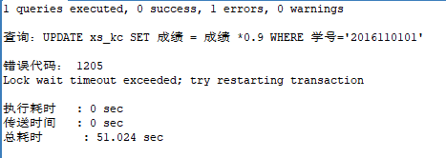
看实例9.16：在两个客户端上分别开启一个事务，对xs_kc表中的同一行数据
进行更新操作，演示innodb存储引擎的行级锁功能。
客户端1：
BEGIN;
SELECT * FROM xs_kc;
UPDATE xs_kc SET 成绩 = 成绩 + 5 WHERE 学号='2016110101';
客户端2：
BEGIN;
UPDATE xs_kc SET 成绩 = 成绩 * 0.9 WHERE 学号='2016110101';

Slide 12
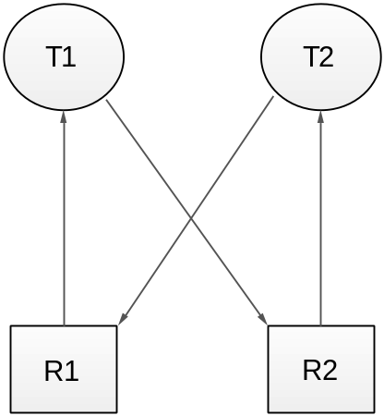
死锁
Part 4
当有两个或以上的事务分别锁定了对方事务执行中需求的数据时，导致长期等待而无法继续下去的现象称为死锁。死锁状态如图9.28所示。

Slide 13
任务T1具有资源R1的锁，任务T2具有资源R2的锁，在T1和T2分别在不同的客户机上同时执行时，任务T1请求资源R2的锁，任务T2请求资源R1的锁。即两个任务分别锁定一个对方需要的资源，都在等待对方释放对方锁定的资源以便本任务能往下执行，这就产生了一个死锁现象。如果系统中出现大量死锁，将会造成资源的浪费，甚至系统崩溃。
表级锁不会产生死锁，因此解决死锁主要针对InnoDB存储引擎。
1、为解决死锁问题，在InnoDB事务管理和锁定机制中，有专门用于检测死锁的机制。
2、当检测到死锁时，将选择产生死锁的事务中较小的事务回滚，让较大的事务成功完成。判断事务大小的依据是计算两个事务自各插入、更新或删除的数据量来判断，对事务改变的数据量越少的执行回滚；
3、当然也可以通过锁定超时限制来解决死锁。

Slide 14
假设在例9.15中，客户端1和客户端2同时开启了事务，都是对xs_kc2表中的两条记录进行更新，如果客户端1先更新的是学号为2016030101的记录，客户端2先更新的是学号为2016030102的记录，并且都在对方更新另一条记录前完成了第一条记录的更新。时此将会产生死锁，因为都在等待对方释放对另一条记录的锁定。如何解决这个死锁？
客户端1查询数据表xs_kc2的数据时，把需要更新的所有记录一次锁定：
select * from xs_kc where 学号 in('2016030101','2016030102') for update;
为了减少死锁的可能性，请使用事务而不是锁表语句。
使插入或更新数据的事务足够小，以至于它们不会长时间保持打开状态。

Slide 15
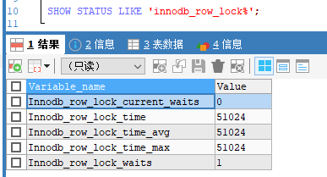
Part 2
InnoDB 监视器
InnoDB行锁的争用情况，可以通过命令来查看：
SHOW STATUS LIKE 'innodb_row_lock%';
如果所有行锁值都为0，表示没有争用情况。如果行锁争用情况严重，则这些值会比较高。

Slide 16
对于mysql 5.6以后的版本 ：
set GLOBAL innodb_status_output=ON;
set GLOBAL innodb_status_output_locks=ON;
关闭服务器下次重启后该变量恢复OFF默认值
以上方法是将监控结果输出到数据目录的MySQL错误日志中，每隔15秒产生一次输出。
SHOW ENGINE INNODB STATUS

Slide 17
谢谢观看

